Slide 1


Slide 2


TUẦN 18
TIẾT 3,4

Slide 3



Slide 4
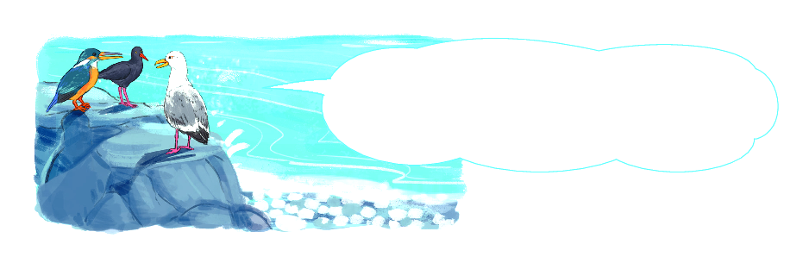
Xin chào các bạn! Mọi người gọi tớ là "hải âu vui tính". Tớ sống ở biển. Tớ thích bay lượn, ca hát, đùa giỡn với sóng biển.

Slide 5
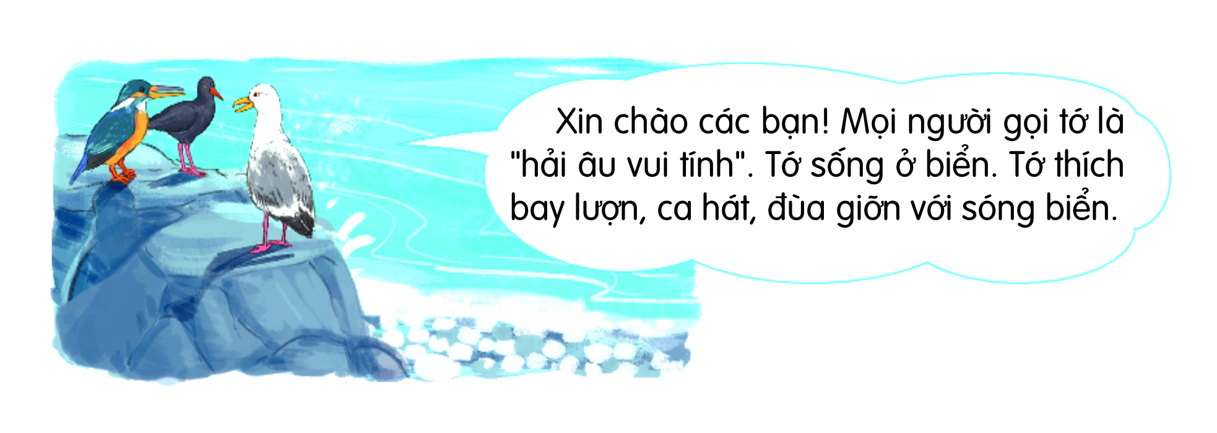

Theo em, chim hải âu nói những câu trên với ai, trong tình huống nào?
Chim hải âu nói lời chào và tự giới thiệu với những người bạn mới, …

Slide 6

Chào hải âu vui tính. Mình là chim nhạn. Mình yêu biển và thích bay lượn, rong chơi. Rất vui được làm quen với bạn.
Xin chào các bạn! Mọi người gọi tớ là "hải âu vui tính". Tớ sống ở biển. Tớ thích bay lượn, ca hát, đùa giỡn với sóng biển.
Đóng vai một loài chim khác, đáp lại hải âu.

Slide 7



Slide 8
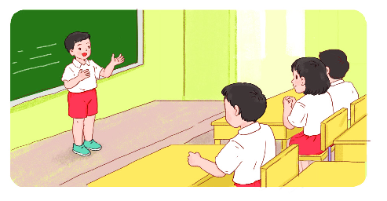
a. Tình huống 1: Nếu em chuyển lớp hoặc chuyển trường, em sẽ giới thiệu về mình như thế nào với các bạn trong lớp mới?
- Chào các bạn, mình tên là ........................ Mình mới chuyển từ lớp ...... trường .................. tới đây. Rất vui được trở thành bạn cùng lớp với các bạn!
Notes:
- Chào các bạn, mình tên là ....................... Mình thích ca hát và nhảy múa. Bắt đầu từ ngày hôm nay chúng mình đã là bạn cùng lớp rồi. Rất mong nhận được sự giúp đỡ của các bạn!

Slide 9
b. Tình huống 2: Lớp em có một bạn ở trường khác chuyển đến. Em sẽ nói gì với bạn để thể hiện sự thân thiện?
Chào bạn, rất vui vì trở thành bạn cùng lớp với bạn!
Notes:
- Chào bạn, chào mừng bạn đến với lớp 2A.

Slide 10
Khi giới thiệu về bản thân mình các em cần nói tự nhiên, nói to rõ ràng. Khi lớp có bạn mới đến chúng ta cần thể hiện sự thân thiện đón chào bạn mới.

Slide 11


